Slide 1

学生信息管理系统中期报告
第一组

Slide 2
目录
01
03
背景及分功介绍
遇到的问题
02
已完成的工作

Slide 3

PART 01
背景及功能介绍

Slide 4
背景
随着信息技术的不断发展，为了更好管理学生信息，提高在校人员的管理效率，学生信息管理系统是非常有必要的。一个好的学生信息管理系统能够很好的帮助学校领导管理在校学生的信息和需求。其主要需求包括学生的基本信息，班级信息，课程信息等以及学生信息查询、修改、增加、删除等功能
学生信息管理系统

Slide 5
分工介绍
需求分析函数设计：吕佳妮
输入输出：殷梓萌
学生信息管理系统
查找，删除，修改：吴禹侗
排序、成绩分类、测试：谢雨琦
测试和PPT：刘鲜

Slide 6
PART 02
已完成的工作

Slide 7
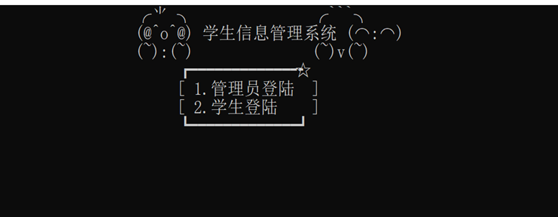
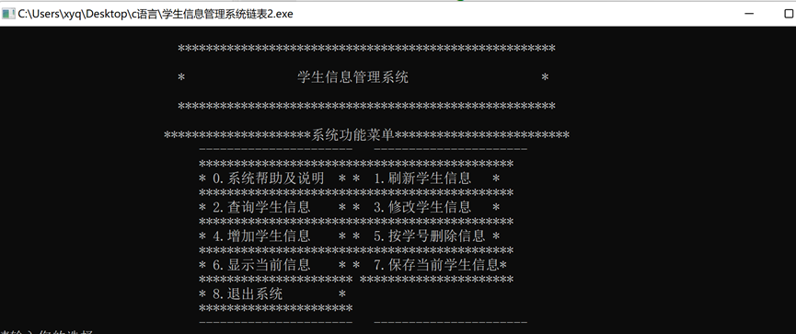
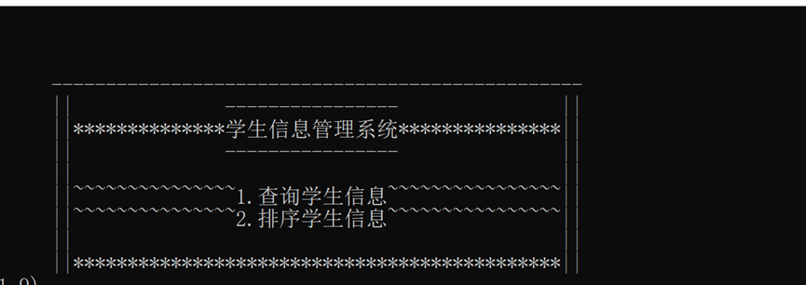
管理员和学生
从文件输入学生信息
学生登录只可以对学生信息进行查询，排序,管理员登录可进行学生信息的查询修改增加删除排序
创建了用文件方式输入学生学习的函数fopen,
排序
第一组
对学生信息的增删改
可以按学号，成绩进行排序
已完成对学生信息的增删改查部分的函数

Slide 8
PART 03
遇到的问题

Slide 9
②对学生成绩进行分类，及格分数以上或者以下
④ 输入输出学生信息程序异常终止，有时一直卡在某个模块不动
① 判断输入学生的出生年月和年龄是否一致
③ 从文件中获取的数据错乱，没有获得数据
PPT下载 http://www.1ppt.com/xiazai/

Slide 10
报告完毕 谢谢您的观看
第一组

